Slide 1

welcomes you to help Fuzzy with his monster mission!
Te da la bienvenida para ayudar a Fuzzy con su misión monstruosa.

Slide 2

Introduction to Energy
Introducción a la energía
Objectives
  Students will be able to:
  Identify how energy is used in everyday life.
  Understand the differences between energy conservation, efficiency, and resiliency.
  Identify ways people can make smart energy choices at home.
Objetivos
  Los estudiantes podrán:
  Identificar cómo se utiliza la energía en la vida cotidiana.
  Comprender las diferencias entre conservación, eficiencia y resiliencia energética.
  Identificar formas en las que las personas pueden tomar decisiones energéticas inteligentes en el hogar.

Slide 3
Introduction to Energy
Introducción a la energía
Agenda
Listen to Fuzzy’s Bright Ideas.
Play Fuzzy’s Resilient Energy Adventure game.
Review energy topics.
Receive energy kits.
Agenda
Escuchar Las ideas brillantes
de Fuzzy.
Jugar al juego La aventura de energía resiliente de Fuzzy.
Repasar temas sobre la energía.
Recibir kits de energía.

Slide 4

Warm-Up
Entrada en calor
What are some items that use energy at home or school?
Answer question #1 on your worksheet.
¿Cuáles son algunos objetos que utilizan energía en el hogar o en la escuela?
Responde la pregunta n.º 1 en tu hoja de trabajo.
Notes:
Energy is what things use to do their job — move, heat, cool, light up, and power screens and devices.
Examples:
• Air Conditioner - Using energy can help us stay comfortable on hot days.
• Lights – Using energy can help us see and do things when there is no sunlight.
• Microwave, oven, air fryer, toaster, etc. – Using energy helps us warm our food and prepare meals.
• Refrigerator, freezer – Using energy helps us preserve food so it stays safe to eat for longer.
• TV, game systems, computers, audio devices, phones, clocks – Using energy helps us take photos and videos, look things up, keep time, stay connected over distances, and entertain ourselves.

Slide 5

Discuss
Discusión
What might cause a refrigerator
use more or less energy?
(Hint: Think about a refrigerator’s job.)
What might make that job easier or harder?
¿Qué podría hacer que un refrigerador consuma más o menos energía?
(Pista: Piensa en la función de un refrigerador).
¿Qué podría hacer que ese trabajo sea más fácil o más difícil?
Notes:
The fridge’s job to keep things cold so we can preserve food, making it safe to eat for longer periods of time.
Things that Affect a Refrigerator's Energy Use:
• Whether you’re putting hot, room temperature, or cold food in it.
• If you put food inside that is still very warm, the hot food raises the overall temperature inside the fridge, meaning it needs more energy to cool down again.
• Whether or not you are leaving the door open.
• Leaving the door open allows room temperature air inside and the colder air to escape.
• How full the fridge is.
• More items that are already cold inside the fridge means less extreme fluctuations in temperature when unchilled items are placed inside the fridge or the door is opened.
• Whether or not it’s an energy efficient appliance.
• Energy efficient appliances are designed to do the same job using less energy.

Slide 6

FPO
Notes:
Select to Play the video.

Slide 7

To conserve means to use something carefully and avoid wasting it.
Ahorrar/conservar significa utilizar algo de manera cuidadosa
y evitar derrocharlo.
What are three different ways you conserve energy at home?
Example: you keep the refrigerator door closed when you’re not using it.
Answer question #2 on your worksheet.
¿Cuáles son tres formas diferentes en las que ahorras/conservas energía en casa?
Ejemplo: mantienes cerrada la puerta del refrigerador cuando no lo estás usando.
Responde la pregunta n.º 2 en tu hoja de trabajo.
Notes:
To conserve means to use something carefully and avoid wasting it.
For example, you can use less energy by closing the refrigerator door right away.

Slide 8
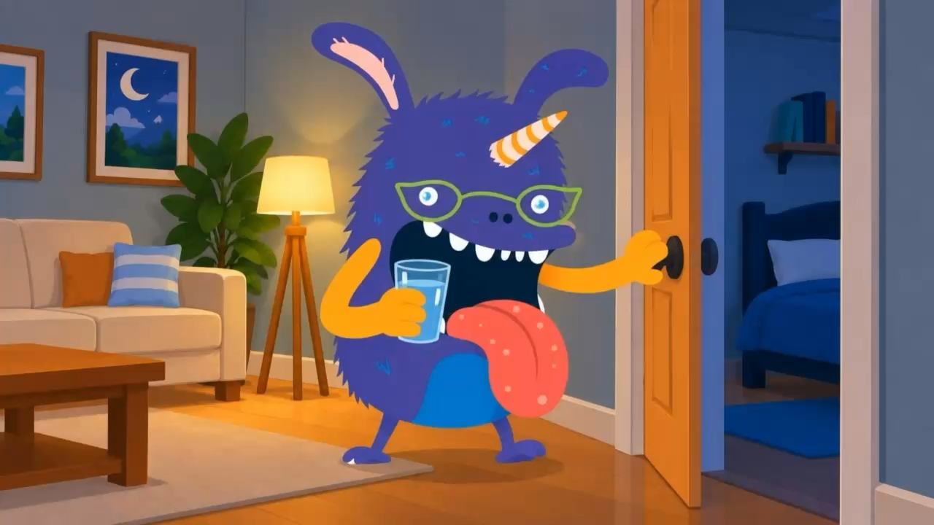
FPO
Notes:
Select to Play the video.

Slide 9

An item that is energy efficient takes less energy to do the same job.
Un objeto eficiente en el uso de energía requiere menos energía para realizar el mismo trabajo.
Cool! Have you heard of LED bulbs?
¡Genial! ¿Has oído hablar de las bombillas LED?
LED bulbs use less energy than other bulbs.
Plus, they last 15 times longer than other bulbs!
People who use LED bulbs save energy and money.
Las bombillas LED utilizan menos energía que
otras bombillas. Además, ¡duran 15 veces más que otras bombillas!
Las personas que utilizan bombillas LED ahorran energía y dinero.
Fuente: energystar.gov/sites/default/files/asset/document/Certified%20Light%20Bulbs%20at%20a%20Glance_04-17-2020.pdf
Notes:
The LED lightbulb provides the same amount of light as the old bulb but uses less energy. Energy-efficient describes something that does the same job but uses less energy.
Efficient: Describes something that does the same job with less waste.
Energy-efficient comparison: Both bulbs provide light, but the LED needs less energy to do it.

Slide 10
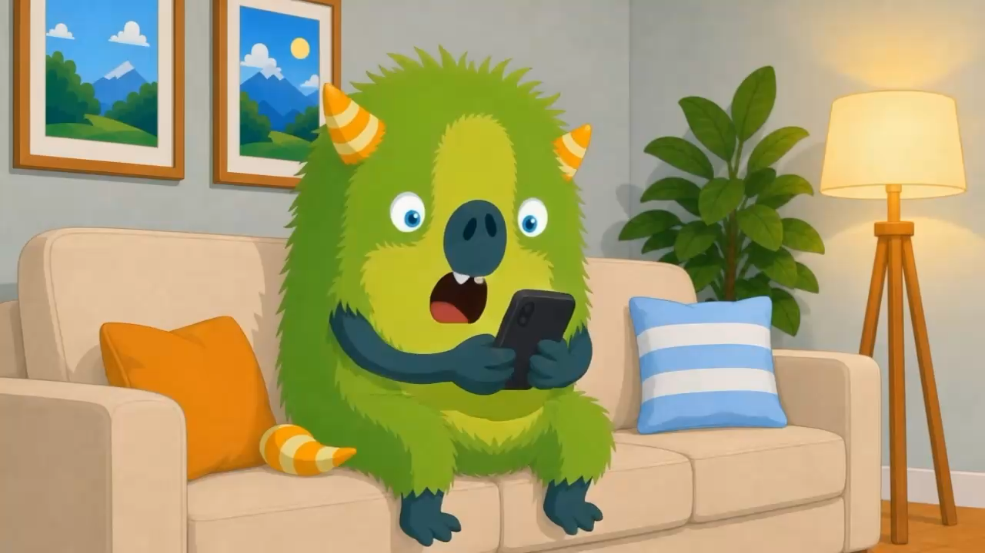
FPO
Notes:
Select to Play the video.

Slide 11
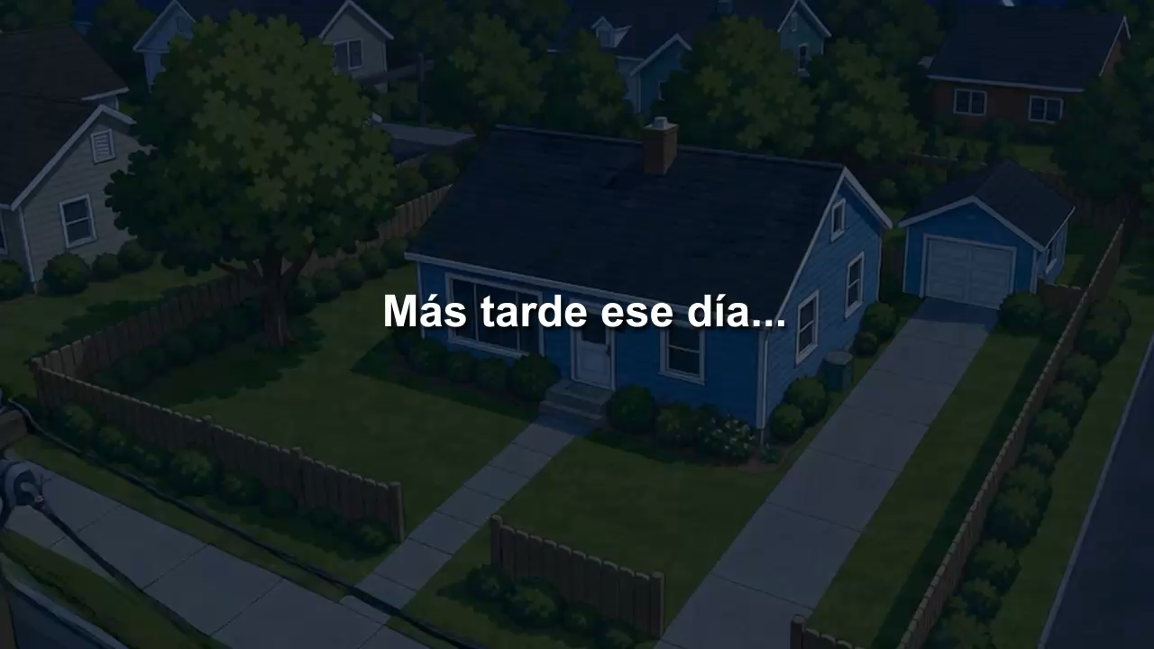
FPO
Notes:
Select to Play the video.

Slide 12
Being resilient means
being prepared to handle
a difficult change.
Ser resiliente significa estar preparado para afrontar
un cambio difícil.
In the story, what did Fuzzy and Specter do to
be resilient before and during the power outage?
Answer questions #3 and #4 on
your worksheet.
En la historia, ¿qué hicieron Fuzzy y Specter para ser resilientes antes y durante el corte de luz?
Responde las preguntas n.º 3 y n.º 4
en tu hoja de trabajo.
Notes:
Instruct students to answer questions 3 and 4 in the Activity Sheet.

Slide 13
Being resilient means
being prepared to handle
a difficult change.
Ser resiliente significa estar preparado para afrontar
un cambio difícil.
In the story, what did Fuzzy and Specter do to
be resilient before and during the power outage?
  Learned how to make smart energy choices.
  Charged their technology when they received phone alert.
  Gathered a flashlight.
  Stayed calm and followed their plan.
En la historia, ¿qué hicieron Fuzzy y Specter para ser resilientes antes y durante el corte de luz?
  Aprendieron a tomar decisiones energéticas inteligentes.
  Cargaron sus dispositivos tecnológicos al recibir una alerta en el teléfono.
  Buscaron una linterna.
  Mantuvieron la calma y siguieron su plan.
Notes:
Review student responses to questions 3 and 4.

Slide 14
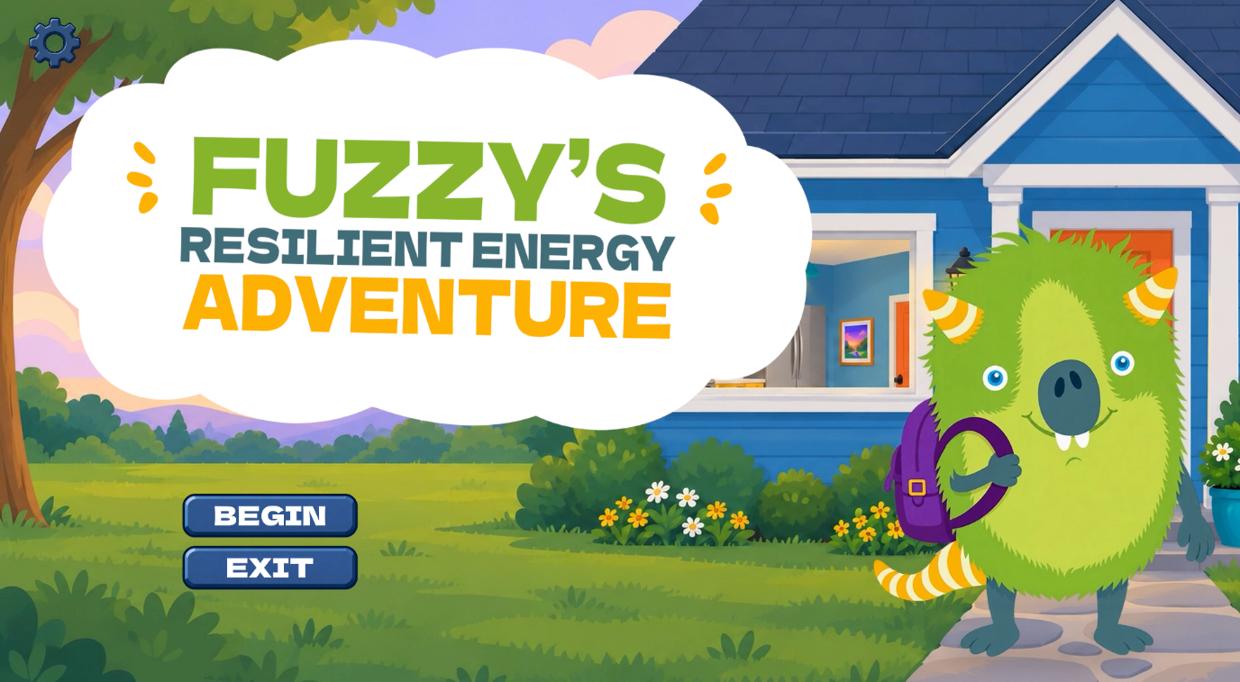
Fuzzy’s Resilient Energy Adventure
La aventura de energía resiliente de Fuzzy
A new game is coming soon
to accompany the new kit!
In the meantime, check out these games to learn more about energy efficiency here.
¡Pronto habrá un nuevo juego para acompañar el nuevo kit!
Mientras tanto, puedes jugar a estos juegos para aprender más sobre eficiencia energética aquí:
LA AVENTURA
DE ENERGÍA RESILIENTE DE
FUZZY
COMENZAR
SALIR
Notes:
The game will open in your internet browser. When finished, exit the browser to return to your PowerPoint presentation.

Slide 15


Mission Accomplished!
¡Misión cumplida!
You did a great job working together
to help Fuzzy make smart energy choices!
Let’s review what we learned today.
¡Hiciste un gran trabajo colaborando para ayudar a Fuzzy a tomar decisiones energéticas inteligentes!
Repasemos lo que aprendimos hoy.

Slide 16
Energy Review
Repaso sobre la energía
WORD BANK
Efficiency
Conservation
Resilience
Energy ________ is the ability to be prepared when
energy is unavailable, such as during a power outage.
Energy ________ is the use of habits and choices that reduce energy waste.
Energy ___________ is the choice to use devices that need less energy to do the same job.
La _________ en el uso de energía es la capacidad de estar preparado cuando la energía no está disponible, como durante un corte de luz.
La __________ energética es el uso de hábitos y elecciones que reducen el derroche de energía.
La ___________ de energía es la elección de utilizar dispositivos que requieren menos energía para realizar el mismo trabajo.
BANCO DE PALABRAS
Eficiencia
Conservación
Resiliencia
Notes:
Instruct students to complete the Energy review portion of the Activity Sheet.

Slide 17
Energy Review
Repaso sobre la energía
WORD BANK
Efficiency
Conservation
Resilience
Energy resilience is the ability to be prepared when
energy is unavailable, such as during a power outage.
Energy ________ is the use of habits and choices that reduce energy waste.
Energy ___________ is the choice to use devices that need less energy to do the same job.
La resiliencia en el uso de energía es la capacidad de estar preparado cuando la energía no está disponible, como durante un corte de luz.
La __________ energética es el uso de hábitos y elecciones que reducen el derroche de energía.
La ___________ de energía es la elección de utilizar dispositivos que requieren menos energía para realizar el mismo trabajo.
BANCO DE PALABRAS
Eficiencia
Conservación
Resiliencia
Notes:
Instruct students to complete the Energy review portion of the Activity Sheet.

Slide 18
Energy Review
Repaso sobre la energía
WORD BANK
Efficiency
Conservation
Resilience
Energy resilience is the ability to be prepared when
energy is unavailable, such as during a power outage.
Energy efficiency is the use of habits and choices that reduce energy waste.
Energy ___________ is the choice to use devices that need less energy to do the same job.
La resiliencia en el uso de energía es la capacidad de estar preparado cuando la energía no está disponible, como durante un corte de luz.
La efficiencia energética es el uso de hábitos y elecciones que reducen el derroche de energía.
La ___________ de energía es la elección de utilizar dispositivos que requieren menos energía para realizar el mismo trabajo.
BANCO DE PALABRAS
Eficiencia
Conservación
Resiliencia
Notes:
Instruct students to complete the Energy review portion of the Activity Sheet.

Slide 19
Energy Review
Repaso sobre la energía
WORD BANK
Efficiency
Conservation
Resilience
Energy resilience is the ability to be prepared when
energy is unavailable, such as during a power outage.
Energy efficiency is the use of habits and choices that reduce energy waste.
Energy conservation is the choice to use devices that need less energy to do the same job.
La resiliencia en el uso de energía es la capacidad de estar preparado cuando la energía no está disponible, como durante un corte de luz.
La efficiencia energética es el uso de hábitos y elecciones que reducen el derroche de energía.
La conservación de energía es la elección de utilizar dispositivos que requieren menos energía para realizar el mismo trabajo.
BANCO DE PALABRAS
Eficiencia
Conservación
Resiliencia
Notes:
Instruct students to complete the Energy review portion of the Activity Sheet.

Slide 20

Great job!
Remember, today’s smart energy choices build
a strong and resilient community for tomorrow.
¡Excelente trabajo!
Recuerda que las decisiones energéticas inteligentes que tomes hoy construyen una comunidad fuerte y resiliente para el mañana.
Notes:
Small actions students and families take today—saving energy, using efficient products, preparing for disruptions, and working together—add up to a stronger, more resilient community tomorrow.

Slide 21
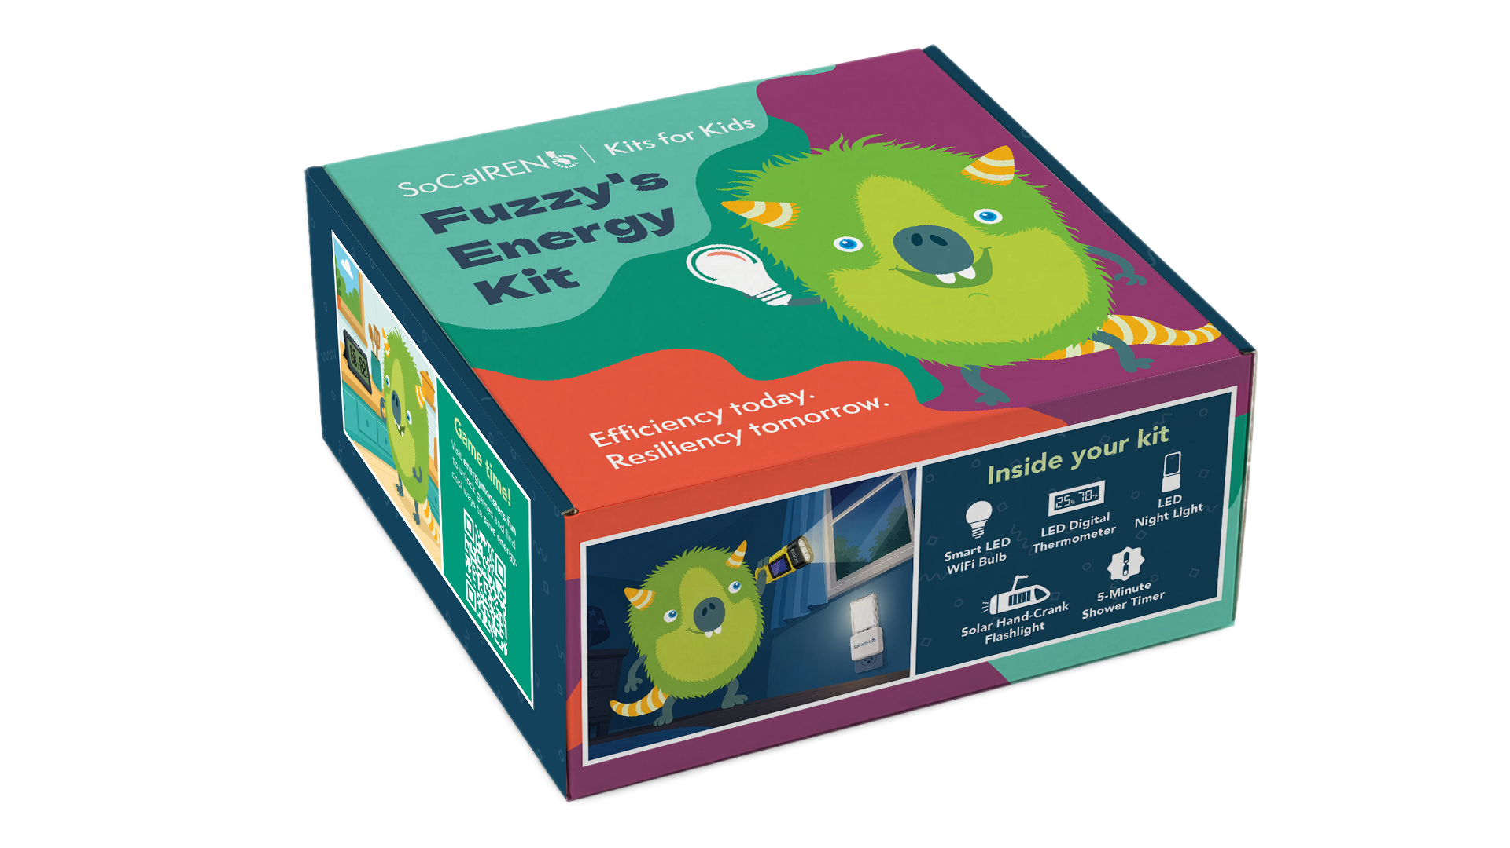
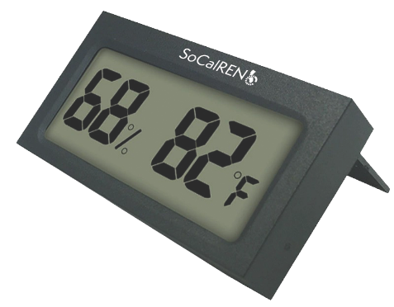
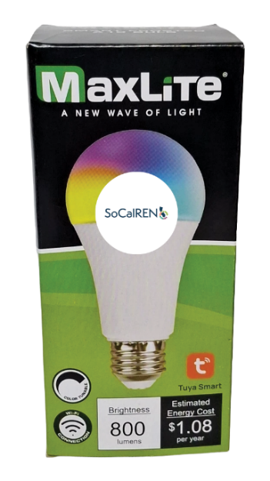
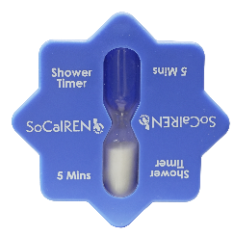

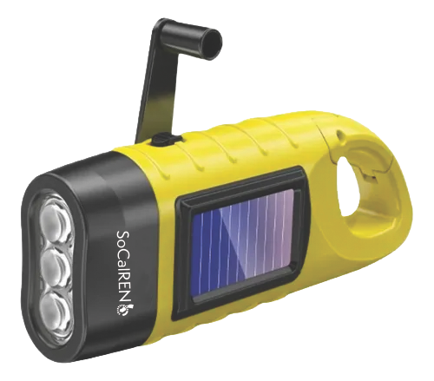
Fuzzy’s Energy Kit
Kit de energía de Fuzzy
You get to take home Fuzzy’s Energy Kit today!
Your kit has each of the resilient and energy-efficient items you helped Fuzzy use to defeat the Energy Eaters, so you can help your family save energy and be energy resilient at home!
¡Hoy te llevas a casa el kit de energía de Fuzzy!
Tu kit incluye cada uno de los artículos resilientes y eficientes que ayudaste a Fuzzy a usar para derrotar a los Devoradores de Energía, ¡para que puedas ayudar a tu familia a ahorrar energía y tener resiliencia energética en casa!

Slide 22


Thanks for helping Fuzzy
on his monster mission!
When you go home, get an adult to help you unpack and use your kit items. Then, fill out and return the card inside the kit to your teacher.
You could help your class get $1,000!*
¡Gracias por ayudar a Fuzzy
en su misión monstruosa!
Cuando llegues a casa, pídele a un adulto que te ayude a desempacar y utilizar los elementos de tu kit. Luego, completa la tarjeta que viene dentro del kit y entrégasela a tu maestro.
¡Podrías ayudar a tu clase a ganar $1,000!**
*A $500 grant will be offered to classrooms of 10 students or less. Grant eligibility is dependent on availability of funds. No personal identifying information is collected.
**Se ofrecerá una subvención de $500 a las clases de 10 estudiantes o menos. La elegibilidad para la subvención depende de la disponibilidad de fondos. No se recopila información de identificación personal.

